Slide 1

Application TIR-EPD
de l’IRU
Version janvier 2013

Slide 2

Pré-déclaration électronique TIR
TIR
Electronic
Pre-
Declaration
de l’IRU
depuis 2009
1100110100110101
11011
11001101001101
1100110100110101
11001101001101
1100110100110
1011011001010101
01011
101101100101010
1011011001010101
101101100101010
101101100101010
11010
11011
11010 11010
11010
11010 11010
11010 11010
10101
10101
10100
11010
10101
10100
11010
10100
11010
11011
11001
110100100111010
1101111001010101
110100100111010
11010 01010
00101
00101
00100010111010
0010111001010101
00100010111010
00100 10101
11011
11001
11010 11101
11011
11010
11010 00101
11101
11101
11100 10101
11011
11100
11100 11010
11010
11010
11011
00111
1110111001010101
11011
101101100101010
11010
11010
11012
11010
1101011001010101
11012
1100110100110

Slide 3
TIR-EPD
Concept de guichet unique
1
2
Les Titulaires de Carnets TIR transmettent gratuitement
les pré-déclarations électroniques aux Autorités douanières de différents pays.
Les Autorités douanières confirment que la pré-déclaration a été transmise par un Titulaire de Carnets TIR agréé et que le Carnet TIR est valable.
3
Cet échange d’information facilite l’analyse de risques avant l’arrivée du fret et rend les passages de frontières plus simples, plus sûrs et plus rapides.

Slide 4

Historique du TIR-EPD
Janvier 2009 : pré-déclarations électroniques TIR obligatoires dans l’UE
Janvier 2011: nouvelles exigences européennes en matière de sûreté et de sécurité
Depuis le 17 juin 2012 : pré-déclarations électroniques TIR obligatoires dans l’Union douanière eurasienne
Tout est exécuté par le TIR-EPD de l’IRU
Titulaire
Système informatique
des Autorités douanières
TIR-EPD
Le TIR-EPD reconnaît toutes les législations nationales de n’importe quel pays connecté au système TIR-EPD.

Slide 5
I
Extension géographique du TIR-EPD
24 pays
Système opérationnel
Etape de finalisation
Développement
et test
N O R W A Y
F I N L A N D
S W E D E N
En discussion
et en préparation
E S T O N I A
D E N M A R K
L A T V I A
R U S S I A N F E D E R A T I O N
Russian Fed.
L I T H U A N I A
I R E L A N D
U N I T E D
B E L A R U S
K I N G D O M
NETHERLANDS
G E R M A N Y
P O L A N D
B E L G I U M
L
U
X
.
C Z E C H R E P U B L I C
U K R A I N E
F R A N C E
S L O V A K I A
K A Z A K H S T A N
S W I T Z E R L A N D
A U S T R I A
H U N G A R Y
R O M A N I A
M O L D O V A
SLOVENIA
C R O A T I A
SERBIA
BOSNIA-
HERZEGOVINA
B U L G A R I A
I T A L Y
MONTENEGRO
MKD
G E O R G I A
K I R G I S T A N
S P A I N
ALBANIA
ARMENIA
A Z E R B A I J A N
T U R K M E N I S T A N
U Z B E K I S T A N
P E O P L E ‘ S
R E P U B L I C
O F
C H I N A
PORTUGAL
G R E E C E
T U R K E Y
A Z E R B.
T A J I K I S T A N
S Y R I A N
I R A N
A F G H A N I S T A N
CYPRUS
A R A B
T U N I S I A
L E B A N O N
R E P U B L I C
M O R O C C O
I S R A E L
J O R D A N

Slide 6
Caractéristiques du TIR-EPD
Interface disponible actuellement en 21 langues
Opérationnel actuellement dans 24 pays
Allemagne, Bélarus, Belgique, Bosnie-Herzégovine, Bulgarie, Estonie, Fédération de Russie, Finlande, France, Géorgie, Hongrie, Kazakhstan, Lettonie, Lituanie, Moldavie, Ouzbékistan, Pologne, République tchèque, Roumanie, Serbie, Slovaquie, Slovénie, Turquie, Ukraine
Conforme aux nouvelles règles de l’UE en matière de sûreté et sécurité entrées en vigueur le 1er janvier 2011
Conforme à la Décision de l’Union douanière sur la transmission obligatoire des informations préalables sur le fret entrée en vigueur le 17 juin 2012
Satisfait aux exigences des systèmes douaniers nationaux
La couverture géographique ne cesse de s’étendre à plus de pays

Slide 7
Taux de progression hebdomadaire des transmissions TIR-EPD
Transmission hebdomadaire TIR-EPD
Notes:
UPDATED

Slide 8
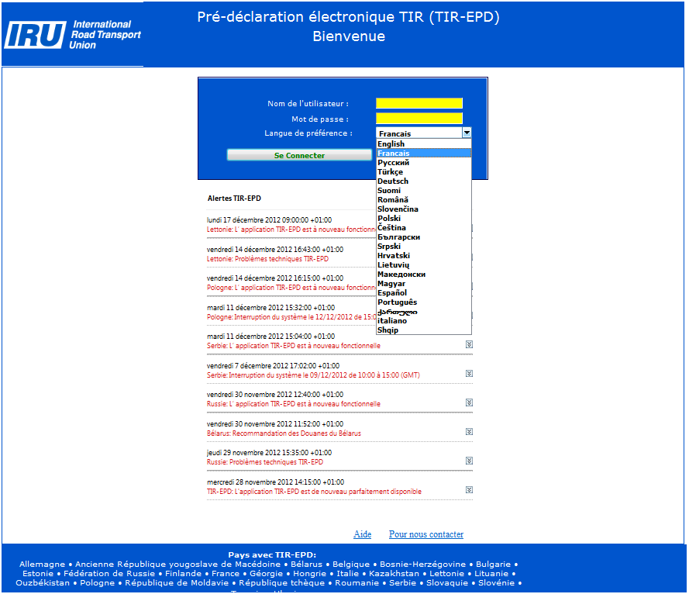
TIR-EPD
www.tirepd.org
en 21 langues

Slide 9
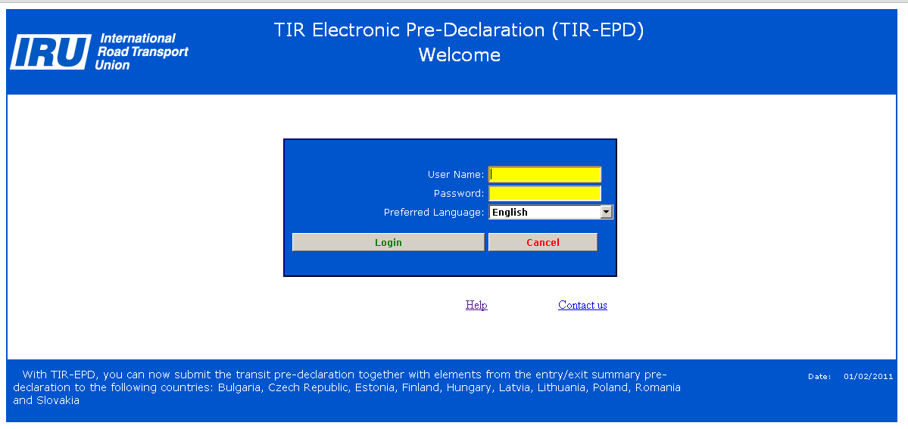
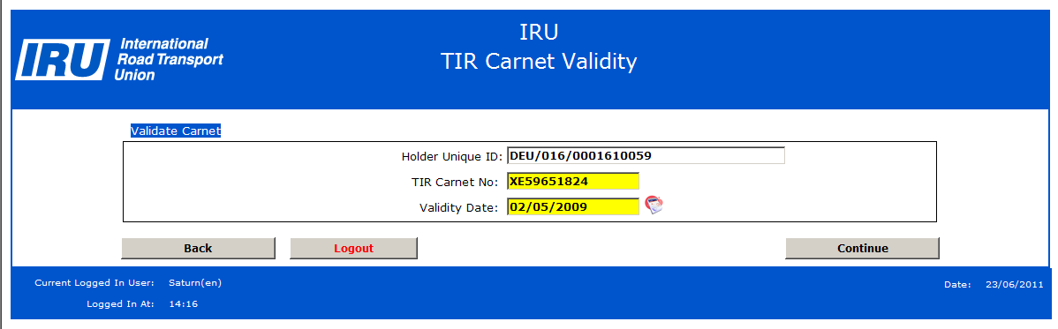
Uniquement pour les Titulaires agréés
TIR-EPD et la sécurité
Uniquement pour numéros de Carnets valables

Slide 10
TIR-EPD face au Carnet TIR
TIR-EPD = Carnet TIR + information additionnelle
(en conformité à toutes les exigences nationales)

Slide 11
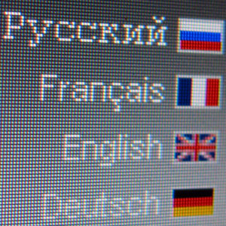
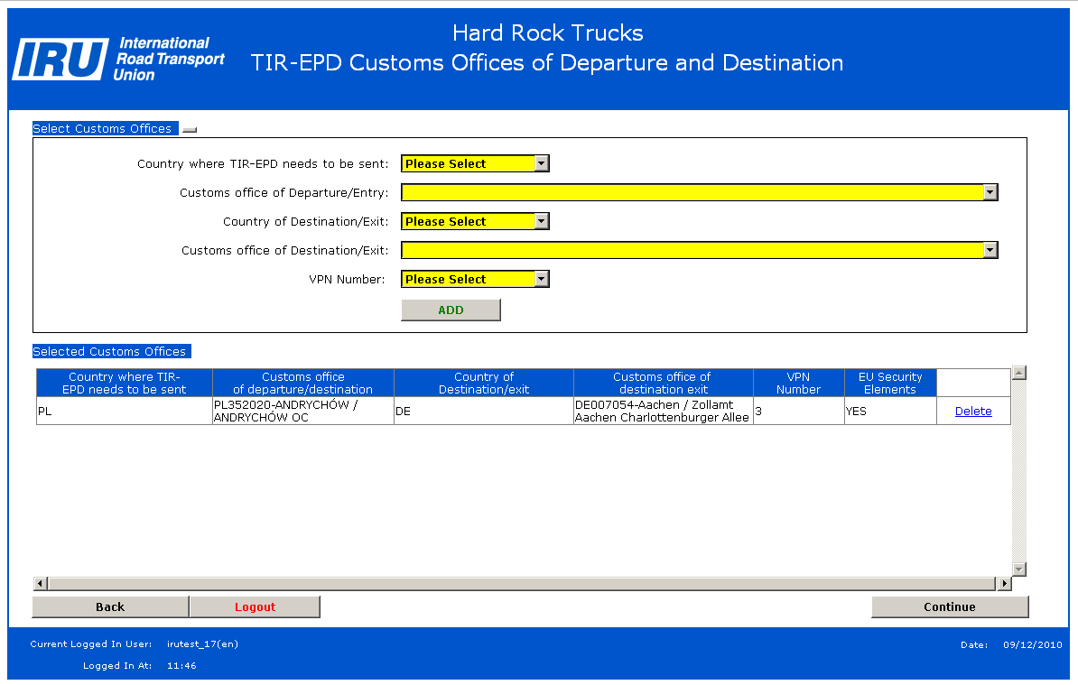
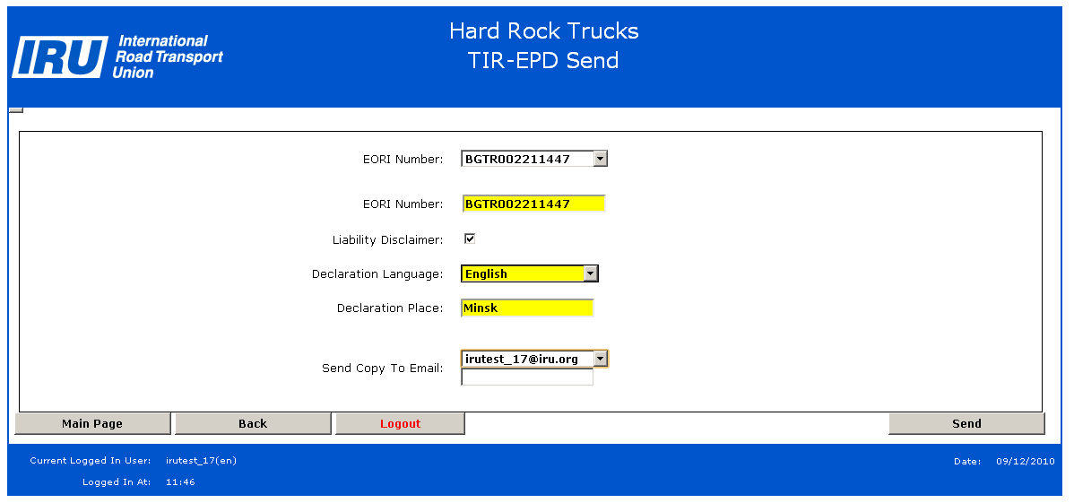

1. Se connecter
WWW.TIREPD.ORG
Service gratuit, simple et utile
pour les Titulaires
2. Compléter
3. Envoyer
4. N° de référence pour les Douanes!

Slide 12
TIR-EPD – une valeur
pour les Douanes
Exclusivement avec TIR-EPD: possibilité de contrôle de sécurité avec la base de données centrale TIR (CUTE-Wise)
Exclusivement avec TIR-EPD: Des Carnets TIR valables uniquement peuvent être soumis avec TIR-EPD et uniquement par des Titulaires autorisés
Information préalable au sujet du fret; analyse préalable des risques
Possibilité d’évaluation préalable des recettes
Pas besoin de saisie manuelle des données
Procédures de passages des frontières plus simples, plus rapides et plus sûres

Slide 13
Autres avantages du TIR-EPD pour les Douanes
Pas besoin de développement coûteux en interne pour une application EPD
Pas besoin d’investir pour l’entretien, la maintenance,
le support technique et la mise à niveau
Support technique complet de l’IRU
Compatible NSTI et SYDONIA
Conforme au Cadre de Normes de l’OMC

Slide 14
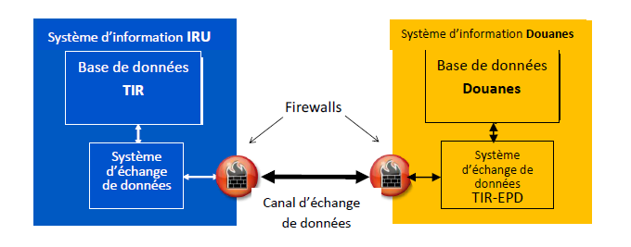
Echange de données sécurisé entre l’IRU et les systèmes informatiques des Douanes
Le système d’échange de données TIR-EPD doit être créé en fonction
des spécifications d’accès aux services de l'IRU pour ensuite être intégré
dans le système d'information des Douanes.
2. Les systèmes sont totalement indépendants et l'échange de données est réalisé via un canal sécurisé (HTTPS, une connexion VPN, etc ...)

Slide 15
Développement du TIR-EPD – Ressources nécessaires
Equipement informatique: ➔ Aucun équipement supplémentaire requis
Programmes requis: ➔ Programme pour le client à développer
Accès internet: ➔ Connection ADSL à haut débit de préférence
Personnel requis: ➔ 1 ou 2 spécialistes en informatique (temps partiel)
Durée du projet: ➔ 1 à 3 mois
Support de l’IRU: ➔ Assistance et conseil techniques pour déploiement
La pratique a démontré dans de nombreux pays que la mise en œuvre de la technologie TIR-EPD est rapide, aisée et rentable.

Slide 16

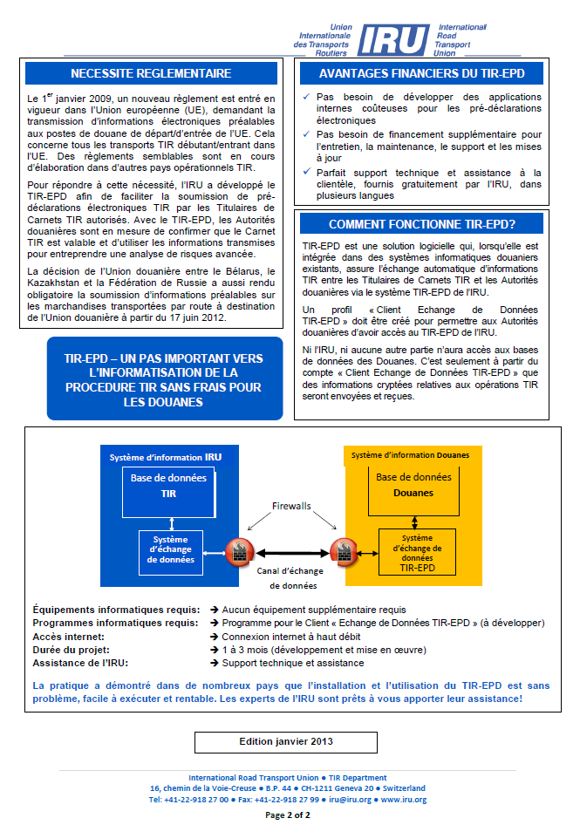
TIR-EPD
Brochure pour les Douanes
Nombreux avantages pour les Douanes
Page 1
Page 2

Slide 17
TIR-EPD –
Avantages pour les Titulaires
Exclusivement avec TIR-EPD: Service gratuit – aucun besoin de l’assistance de courtiers
Exclusivement avec TIR-EPD: Aucun accès possible par des tiers aux données commerciales confidentielles
Exclusivement avec TIR-EPD: Concept de “Guichet unique” EPD envoyé simultanément à tous les pays
Exclusivement avec TIR-EPD: Interface pour utilisateurs disponible dans 21 langues
Accessible par internet partout dans le monde
Procédures de passages des frontières plus simples et plus rapides

Slide 18


TIR-EPD
Info pour Titulaires
Front side
Back side

Slide 19
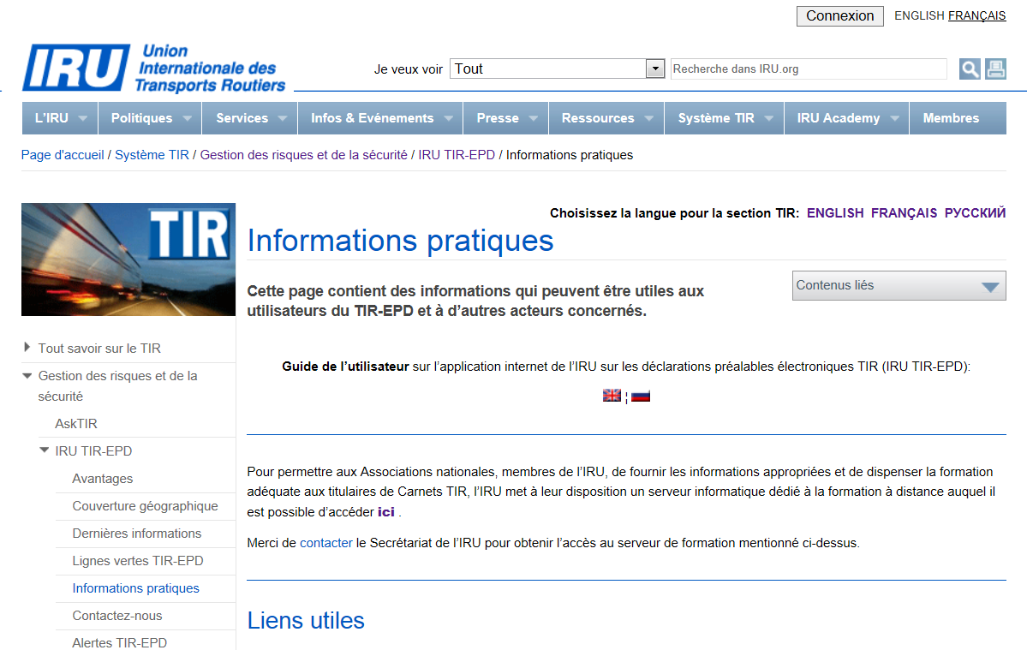
TIR-EPD
Domaine de formation
Domaine de formation!

Slide 20
TIR-EPD
Domaine de formation
http://194.209.227.203/tir-epd
Obtenir Nom d’utilisateur et mot de passe (tirepd@iru.org)
Obtenir des numéros de Carnets TIR pour tests
Créer un ou plusieurs comptes « Titulaires de Carnets TIR » (voir Manuel d’utilisation pour Titulaires)

Slide 21
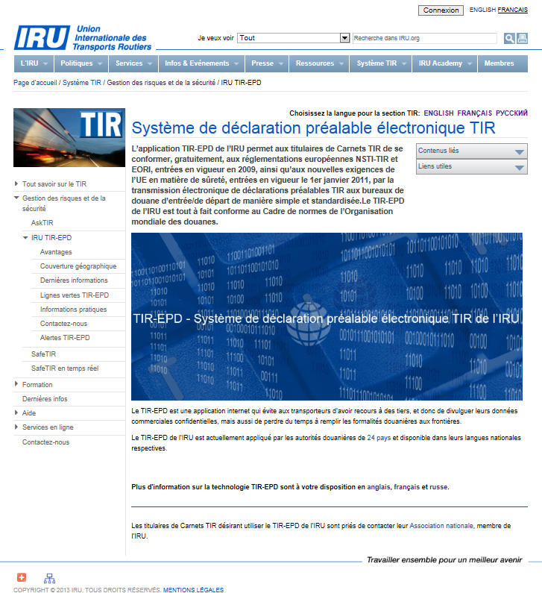
TIR-EPD - infos sur page web
www.iru.org/tirepd
Menu:
Avantages
Couverture géographique
Dernières informations
Lignes vertes TIR-EPD
Informations pratiques
Contactez-nous
Alertes TIR-EPD
Disponible en anglais, français et russe

Slide 22
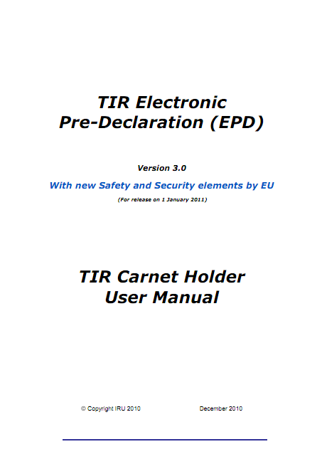
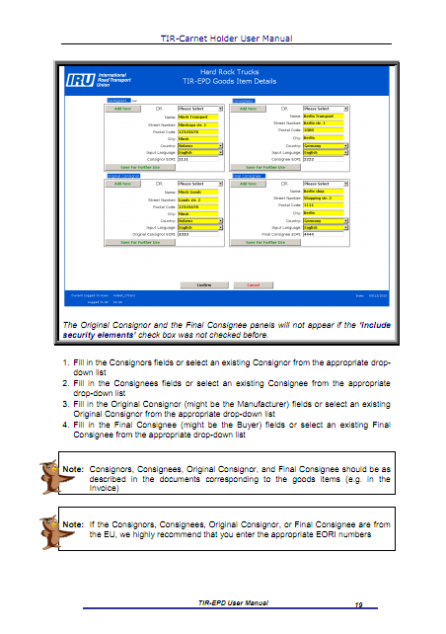
TIR-EPD
Manuel d’utilisation pour Titulaires

Slide 23
Travailler ensemble
IRU
Améliorer sans cesse la convivialité et la fonctionnalité
Extension géographique à tous les pays TIR
Résolutions de problèmes et soutien à la clientèle
Associations
Promotion du TIR-EPD parmi les Titulaires de Carnets TIR
Proposer des formations aux Titulaires de Carnets TIR
Administrations douanières et les Organes TIR de l’ONU
Soutenir la promotion du TIR-EPD
Soutenir les bonnes pratiques pour le TIR-EPD

Slide 24
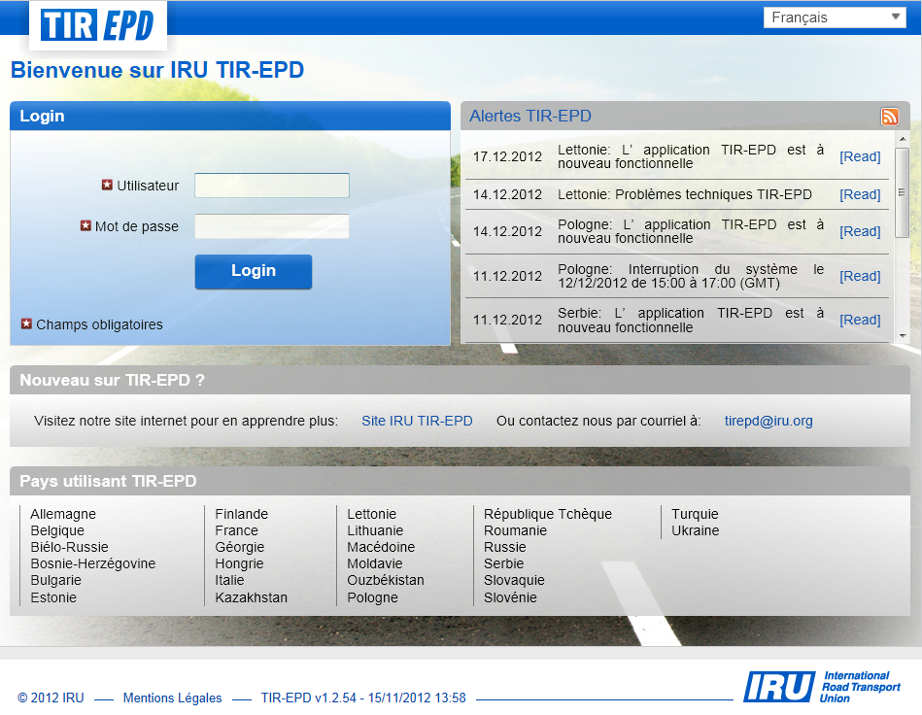
Nouveau TIR-EPD – en cours, réalisation prévue en 2013

Slide 25

www.iru.org

